Slide 1
DSpace Workshop
Joan Caparrós
Técnico líder de proyectos en la Unidad de Cálculo y Aplicaciones en
Consorcio de Servicios Universitarios de Cataluña (CSUC)
Arequipa, Perú 18/07/2018
Notes:
‹#›

Slide 2

Sobre mí
Joan Caparrós es licenciado en Ingeniería Informática y máster en Seguridad de las Tecnologías de la Información y de las Comunicaciones (2015) y en Diseño y Programación de Apps (2017).
Desde 2009 trabaja en el Consorcio de Servicios Universitarios de Cataluña (CSUC), donde es técnico líder de proyectos en la Unidad de Cálculo y Aplicaciones.
El CSUC es un consorcio público integrado por 10 universidades catalanas y el Gobierno de Cataluña con la misión de compartir o mancomunar servicios académicos, bibliotecarios, de transferencia del conocimiento y de gestión de las entidades consorciadas para potenciar sinergias y mejorar la eficiencia.

Slide 3
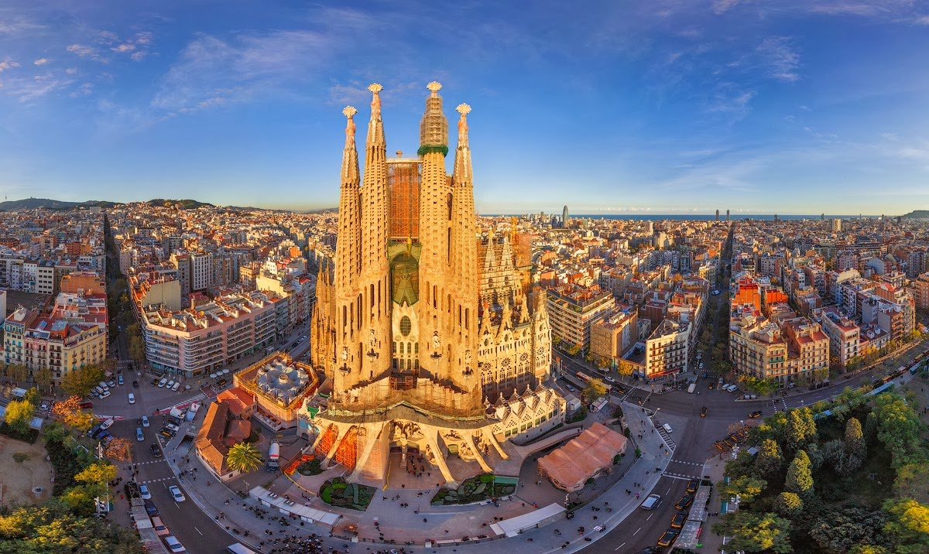

Slide 4

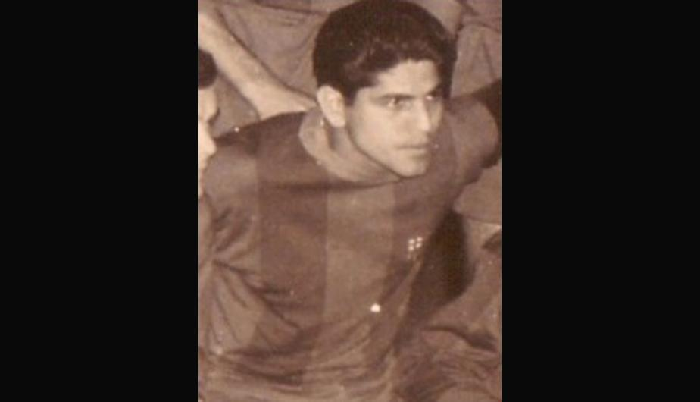

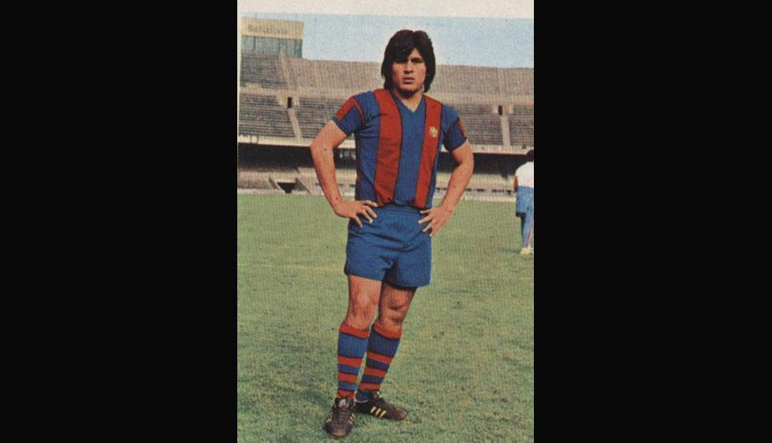
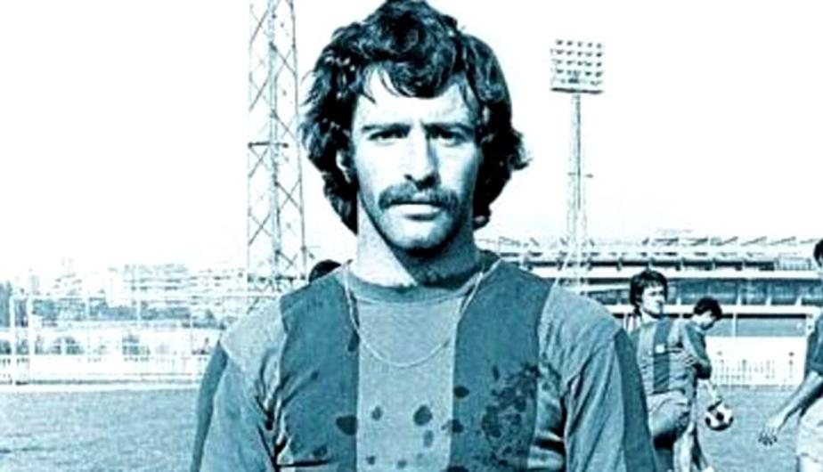
Miguel Loayza (1960)
Juan Seminario (1964)
Hugo Sotil (1973)
Pedro Aicart (1973)

Slide 5
Consorcio de Servicios
Universitarios de Cataluña
CSUC

Slide 6

El Consorcio de Servicios Universitarios de Cataluña (CSUC)
Generalitat de Catalunya
Universitat de Barcelona (UB)
Universitat Autònoma de Barcelona (UAB)
Universitat Politècnica de Catalunya (UPC)
Universitat Pompeu Fabra (UPF)
Universitat de Girona (UdG)
Universitat Rovira i Virgili (URV)
Universitat de Lleida (UdL)
Universitat Oberta de Catalunya (UOC)
Universitat Ramon Llull (URL)
Universitat de Vic (UVic)

Slide 7
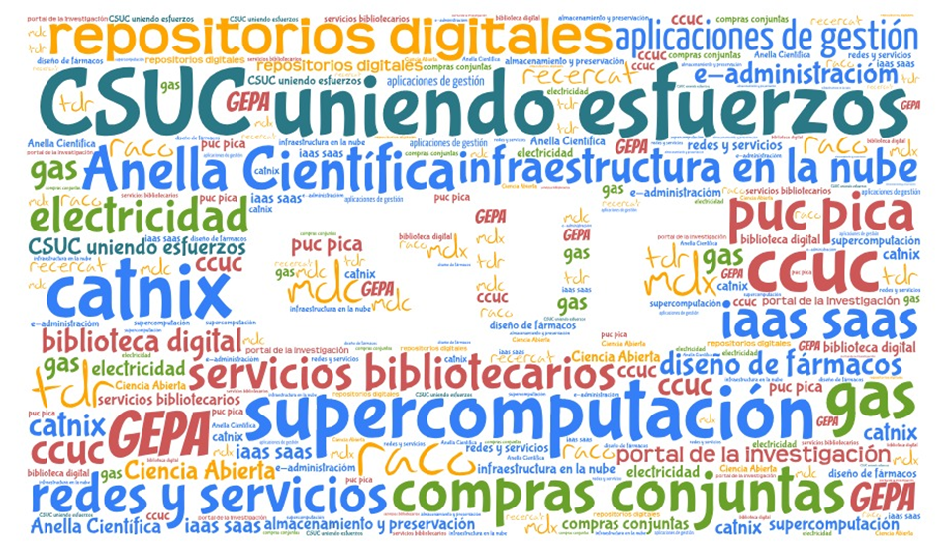
Nuestros servicios

Slide 8


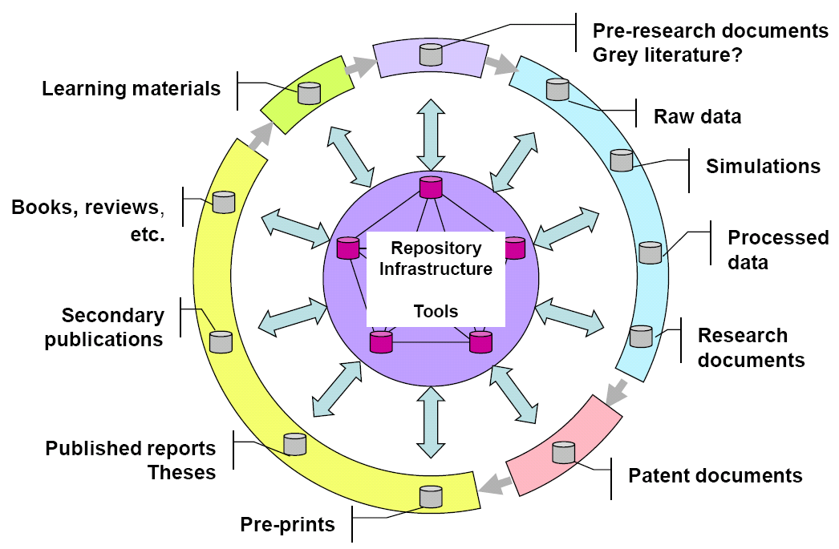






Repositorios cooperativos

Slide 9
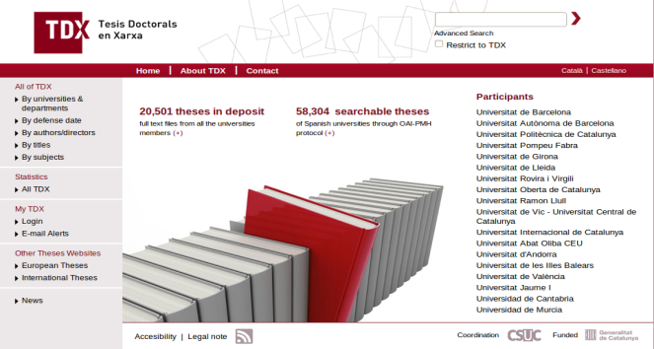
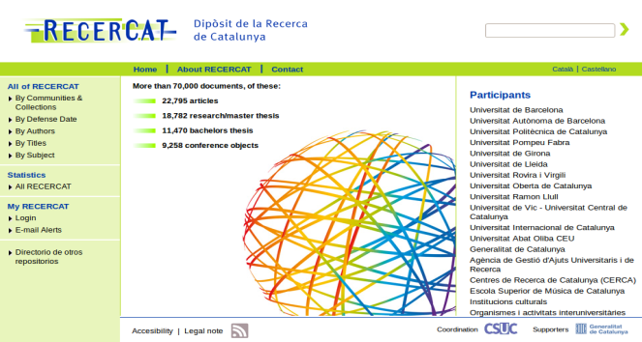
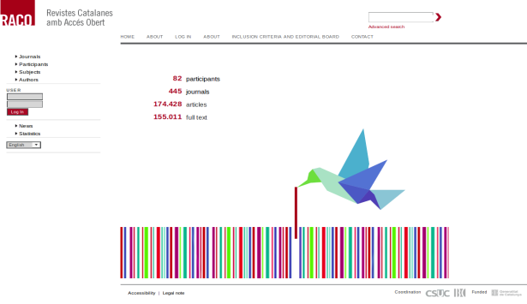
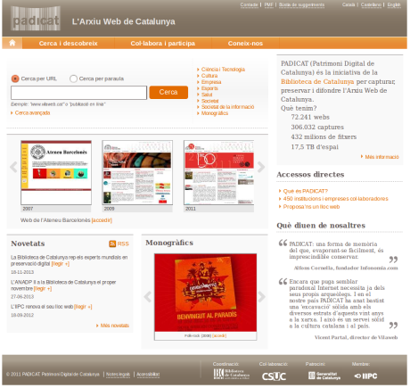
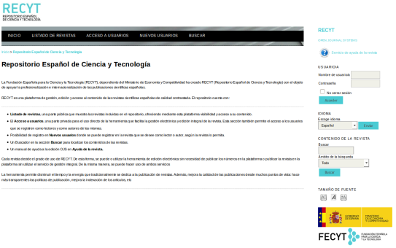
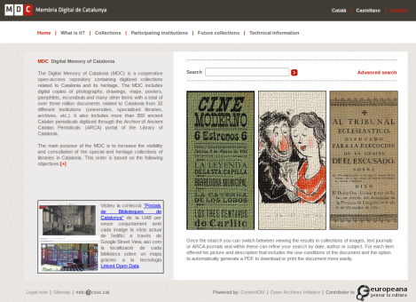
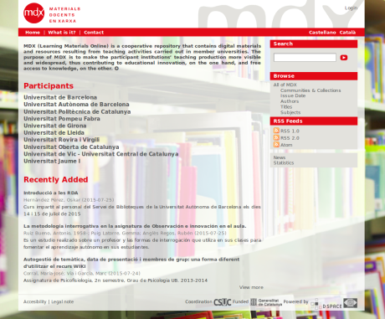
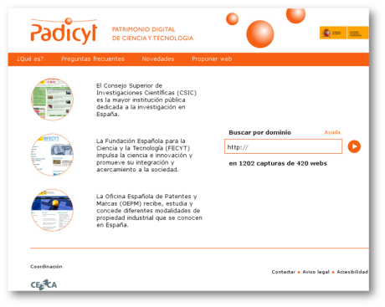
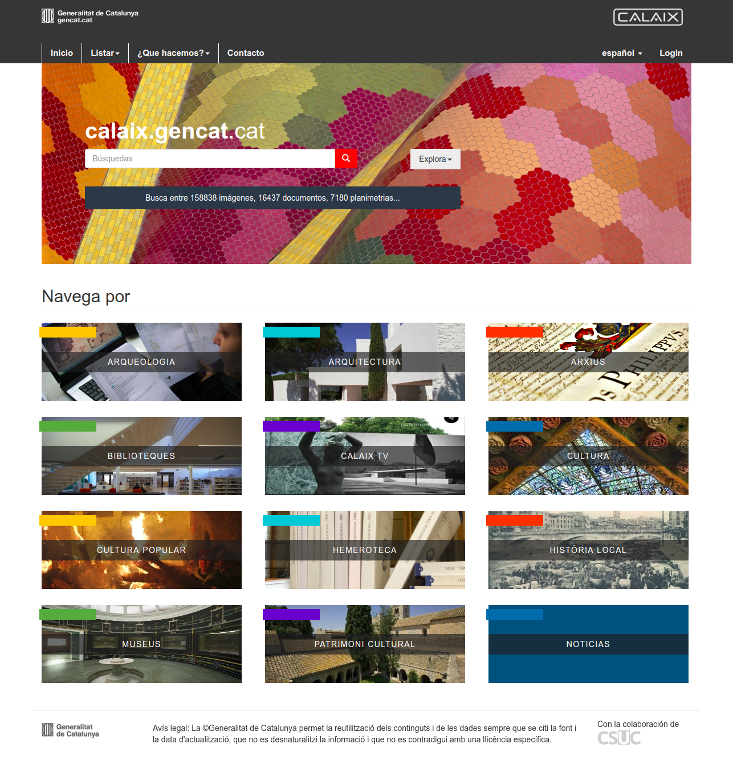
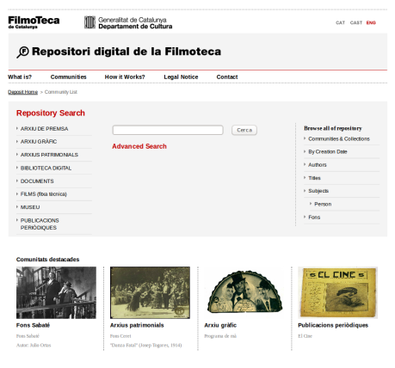
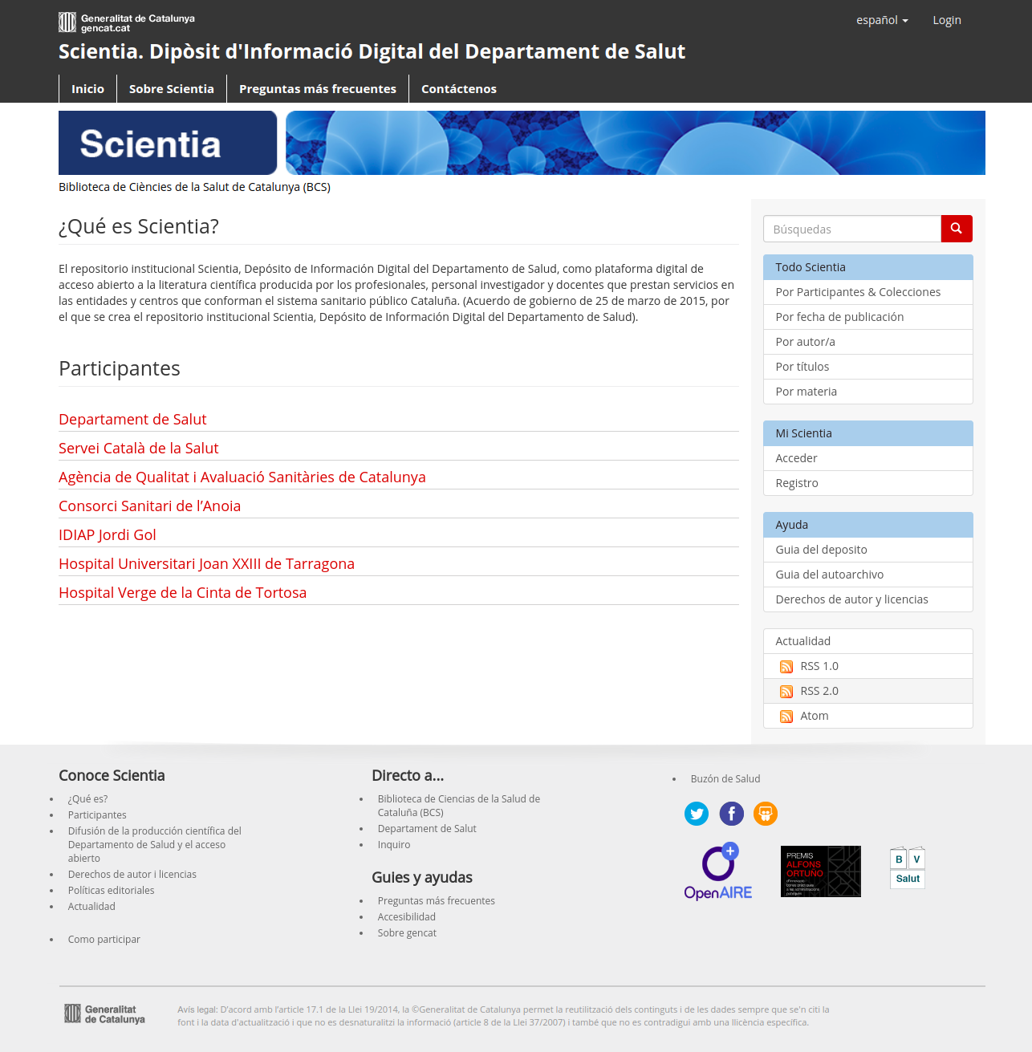
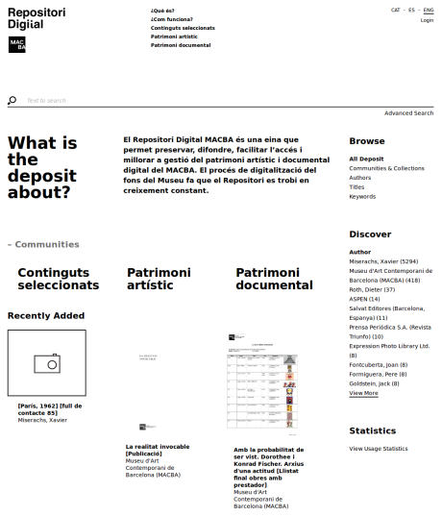
Repositorios digitales
TDX
RECERCAT
RACO
PADICAT
RECYT
MDC
MDX
PADICYT
CALAIX
FILMOTECA
SCIENTIA
MACBA

Slide 10
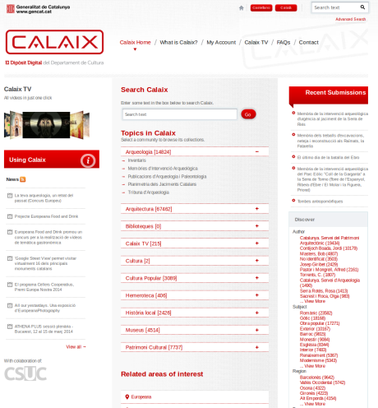
17 años de repositorios...
2001
2005
2006
2006
2006
2006
2009
2009
2010
2012
2015
2015

Slide 11
Contenido
Tesis
TFG
Revistas
Websites
Revistas
Colecciones patrimoniales
Materiales didácticos
Websites
Dept. Cultura
Patrimonio cinematográfico
Dept. Salud
Patrimonio artístico

Slide 12
Formatos: Texto, imagen, vídeo...
Texto (PDF)
Texto (PDF)
Texto (PDF)
WARCs
Texto (PDF)
Imagen
Texto (PDF)
WARCs
Texto, imagen, audiovisual
Texto, imagen, audiovisual
Texto, imagen, audiovisual
Texto, imagen, audiovisual

Slide 13
Programas: DSpace, OJS...
DSpace
DSpace
OJS
Heritrix, etc.
OJS
CONTENTdm
DSpace
Heritrix, etc.
DSpace
DSpace
DSpace
DSpace

Slide 14
Programas: DSpace, OJS...
TDX | www.tdx.cat
RECERCAT | www.recercat.cat
RACO | www.raco.cat
PADICAT | www.padicat.cat
RECYT | http://recyt.fecyt.es
MDC | http://mdc.cbuc.cat
MDX | www.mdx.cat
PADICYT | http://padicyt.es
CALAIX | http://calaix.gencat.cat
Filmoteca de Catalunya | http:://repositori.filmoteca.cat
SCIENTIA | http://scientiasalut.gencat.cat
MACBA | http://repositori.macba.cat
PRC | https://portalrecerca.csuc.cat

Slide 15
Índice
Introducción a DSpace
Qué es DSpace
Las últimas versiones y la nueva versión DSpace 7
XMLUI y JSPUI: comparación
Requisitos
Maven & Cocoon
Primera instalación de DSpace
Configuraciones
Configuraciones básicas
Emails
Internacionalización
Autenticación
Media Filters
Curation Tasks
Proceso de envío (Workflows)
Formularios / Vocabularios controlados
Discovery, Search, and Browse
Estadísticas

Slide 16
Índice
Personalización
Personalización de cabecera/pie de página
Personalización de la vista del Ítem
Añadir búsquedas facetadas
Configuración de un OAI crosswalk personalizado
Mantenimiento de DSpace
Calendario de releases de DSpace
Estrategias para migrar versiones
Estrategias para backups

Slide 17
Introducción a DSpace

Slide 18
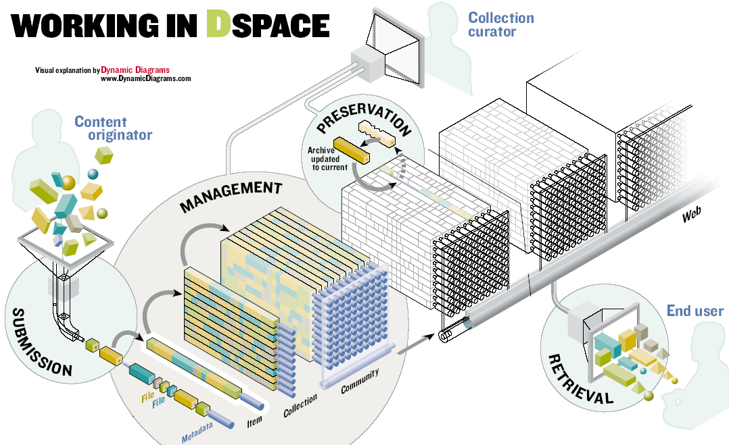
¿Qué es DSpace?
Inicialmente creado entre HP y MIT. Ahora soportado por DuraSpace. Software especializado en preservación digital, catalogación, indexación.

Slide 19
¿Qué es DSpace?
A destacar:
Código abierto
Provee herramientas para la administración de colecciones digitales
Soporta una gran variedad de datos, (libros, tesis, fotografías, films, vídeo, datos de investigación..)
Los datos son organizados como ítems que pertenecen a una colección; cada colección pertenece a una comunidad.
Es liberado bajo una licencia BSD permitiendo extender y personalizar
Ampliamente utilizado a nivel mundial para archivo o almacenamiento digital:
Repositorios institucionales
Repositorios de objetos de aprendizaje
Tesis electrónicas (eTheses)
Administración de Registros Electrónicos
Preservación digital
Publicaciones
...

Slide 20
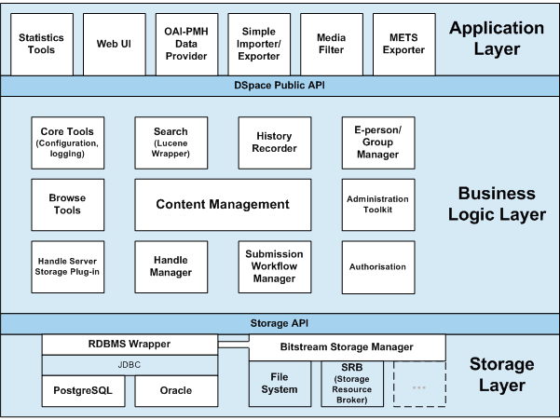
¿Qué es DSpace?
Arquitectura

Slide 21
¿Qué es DSpace?
Arquitectura
Capa de almacenamiento | Capa de lógica de negocios | Capa de aplicación
Interacción con la base de datos Almacenamiento de bitstreams | Administración Búsqueda Exploración Gestión de usuarios y grupos Autorización Carga de documentos Workflow Handle manager Abstracción en Comunidades, Colecciones e Items | Aplicación web: JSPUI y XMLUI OAI-PMH Data Provider Estadísticas Importar/Exportar MediaFilter

Slide 22

¿Qué es DSpace?
Capa de almacenamiento
Almacenamiento de bitstreams (ficheros):
Local: el almacenamiento se realiza en el sistema de archivos local al servidor en el que funciona la aplicación
Storage Resource Broker (SRB): permite tener un sistema de archivos distribuido

Slide 23
Capa de aplicación
¿Qué es DSpace?
XMLUI (MANAKIN)
API
COCOON
XSLT
CSS
XMLUI
JSPUI
rdf
solr
rest
sword
sword2
oai

Slide 24
¿Qué es DSpace?
Capa de aplicación - Contextos:
xmlui | Interfaz de usuario basada en XML (XMLUI)
jspui | Interfaz de usuario basada en JSP (JSPUI)
solr (obligatorio) | Motor de búsqueda y navegación
oai | Motor para exportación y recolección de Metadatos y Bitstream (OAI-PMH y OAI-ORE)
rdf | Interfaz DSpace RDF (admite Linked Open Data).
rest | API REST de DSpace
sword | Interfaz DSpace SWORDv1.
swordv2 | Interfaz DSpace SWORDv2.

Slide 25
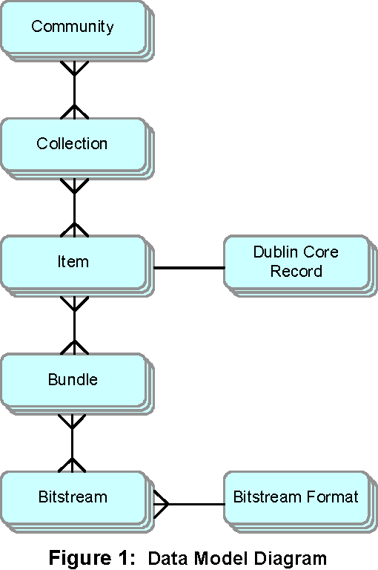
¿Qué es DSpace?
Capa de lógica de negocio
"Comunidad" es una agrupación de colecciones y / o "Subcomunidades".
"Colección" es un grupo de elementos relacionados en un archivo.
Los "elementos/ítems" son registros que describen los archivos que se archivan, utilizando el esquema de metadatos Dublin Core.
"Bundle" es una agrupación de archivos asociados con un elemento.
"Bitstreams" son los archivos individuales agrupados en un paquete y asociados con un elemento (por ejemplo, texto de licencia, jpegs, tiffs, pdfs, doc, xml).
Comuniad
Colección
Elemento
Registro Dublin
core
Formato Bitstream

Slide 26
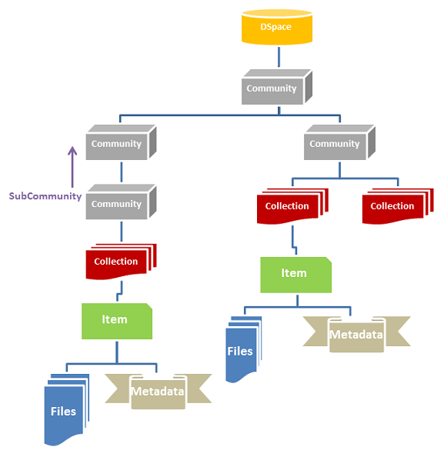
¿Qué es DSpace?
Jerarquía
https://wiki.duraspace.org/display/DSDOC6x/Functional+Overview

Slide 27
Las últimas versiones y la nueva versión DSpace 7
1.5.0
Mar 2008
1.5.2
Apr 2009
1.7.0
Dec 2010
1.7.3
Jul 2013
3.0
Nov 2012
3.6
Mar 2016
5.0
Jan 2015
5.9
Jun 2018
7.0
2018
2006
2008
END OF LIFE / UNSUPPORTED
2016
2010
2010
2011
2012
2013
2015
20018
1.4.0
July 2006
1.4.2
May 2007
1.6.0
Mar 2010
1.6.2
Jun 2010
1.8.0
Nov 2011
1.8.3
Jul 2013
4.0
Dec 2013
4.9
Jun 2018
6.0
Oct 2016
6.3
Jun 2018
DSpace 6.3 - La versión estable actual
Esta versión estable y corregida de errores se lanzó en junio de 2018. Esta es la versión recomendada para usar.
DSpace 7.0 - El próximo lanzamiento importante.
El Grupo de trabajo DSpace 7 ha comenzado a desarrollar esta versión, que incluye una nueva interfaz de usuario (UI Angular) y una API REST.
El objetivo de lanzamiento es para una versión beta a mediados de 2018, con una versión final más adelante en el año.

Slide 28
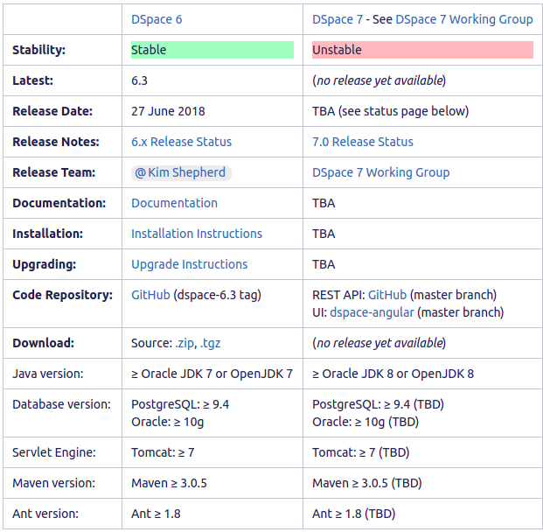
Las últimas versiones y la nueva versión Dspace 7

Slide 29
XMLUI y JSPUI: comparación
¿Qué interfaz usar?
XMLUI o JSPUI
JSPUI es la versión más extendida ya que está presente desde las primeras versiones de DSpace.
XMLUI permite de forma extremadamente simple, mucho más que JSPUI, aplicar apariencias radicalmente diferentes a distintas colecciones.
Algunas de las nuevas funcionalidades presentes en DSpace están soportadas únicamente en XMLUI, como la configuración de un Workflow avanzado.
Desarrollar en XMLUI es sustancialmente más complejo que en JSPUI.
La elección dependerá siempre de sus necesidades.
Notes:
Anteriormente a Dspace 1.5, la interface única de JSPUI simplificaba la elección :), y este es el motivo de la amplia difusión de los interfaces JSPUI, pero con la aparición de XMLUI es una pregunta recurrente. Intentaremos proporcionar alguna luz, o quizá simplemente alimentar el debate al respecto… Empecemos:
, lo que resulta de especial relevancia en determinados ámbitos, pensemos en distintas tipologías de objetos por colección, o en diferenciación de la imagen institucional o… motivos diversos los hay, y en ocasiones son causas suficientes para decantarse por XMLUI…
La curva de aprendizaje de XMLUI es mucho más costosa y esforzada, sinceramente. La mezcla de funciones java, seguido de una cadena de transformaciones XSL, todo embutido en un framework Apache Cocoon, resulta compleja de entender. XMLUI no funciona bajo una lógica “una plantilla-una página”, sino bajo una lógica “diversas plantillas- una página” y, simultáneamente “una plantilla- diversas páginas”. Lo cual complica la concepción del sistema así creado…

Slide 30










Requisitos
UNIX OS o Microsoft Windows.
Java JDK 7 o 8 (OpenJDK o Oracle JDK).
Apache Maven 3.0.5 o superior (3.3.9+)*
Acceso a internet.
Apache Ant 1.8 o posterior.
Base de datos relacional (PostgreSQL o Oracle) PostgreSQL 9.4 o posterior (con pgcrypto instalado). Oracle 10g o posterior.
Servlet Engine (Apache Tomcat 7 o posterior, Jetty, Caucho Resin o equivalente).
Git (control de versiones de código).

Slide 31
Maven & Cocoon
Herramienta de compilación y empaquetado (jar / war).
Gestiona las dependencias de otras librerías fácilmente.
Tiene diferentes plugins con diferentes funcionalidades dependiendo de si es un proyecto EJB, web, etc.
Puede comunicarse con controles de versión de código.
Gestiona los diferentes proyectos de DSpace mediante las definiciones de los distintos POM (Project Object Model).

Slide 32
Maven & Cocoon
Herramienta de Apache encargada de hacer las transformaciones XSLT.
Se basa en el concepto de “Pipeline”.
Primero se genera el XML.
Después se determina el tipo de transformación a aplicar.
Por último se serializa hacia un html, pdf, etc.

Slide 33
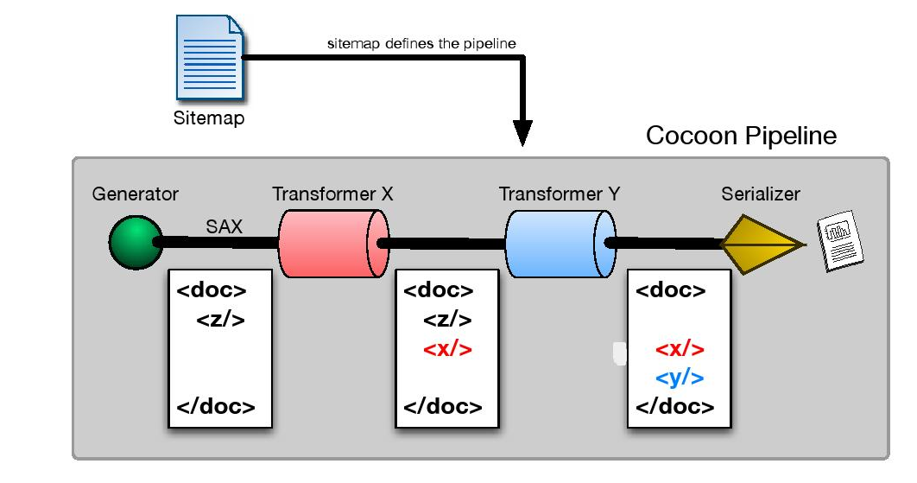
Maven & Cocoon
Pipeline

Slide 34
Primera instalación de DSpace
1. Añadir el usuario DSpace al sistema
2. Descargar la última versión estable del software
3. Preparación de la base de datos
PostgreSQL
Oracle
$ useradd -m dspace
$ git clone https://github.com/DSpace/DSpace.git
$ cd Dspace
$ git checkout dspace-6_x
$ createuser --username=postgres --no-superuser --pwprompt dspace
$ createdb --username=postgres --owner=dspace --encoding=UNICODE dspace
# Como superusuario, habilitar la extensión pgcrypto extensión
$ psql --username=postgres dspace -c "CREATE EXTENSION pgcrypto;"
$ mvn install:install-file -Dfile=ojdbc6.jar -DgroupId=com.oracle -DartifactId=ojdbc6 -Dversion=11.2.0.4.0 -Dpackaging=jar -DgeneratePom=true

Slide 35
Primera instalación de DSpace
Modificar
[dspace-source] / pom.xml
4. Configurar DSpace mediante la edición del fichero
[dspace-source] / config / local.cfg
5. Compilar DSpace (usuario tomcat)
#Añadir con la librería correspondiente de nuestra versión de Oracle
<dependency>
<groupId>com.oracle</groupId>
<artifactId>ojdbc6</artifactId>
<version>11.2.0.4.0</version>
</dependency>
$ mvn package
o
$ mvn package -Dmirage2.on=true (para temas responsive basados en Mirage2)

Slide 36
Primera instalación de DSpace
6. Parar tomcat (usuario root)
7. Instalar DSpace (usuario tomcat)
8. Encender tomcat (usuario root)
$ /etc/init.d/tomcat8 stop
$ cd[dspace-source]/dspace/target/dspace-installer
$ ant fresh_install
$ /etc/init.d/tomcat8 start

Slide 37
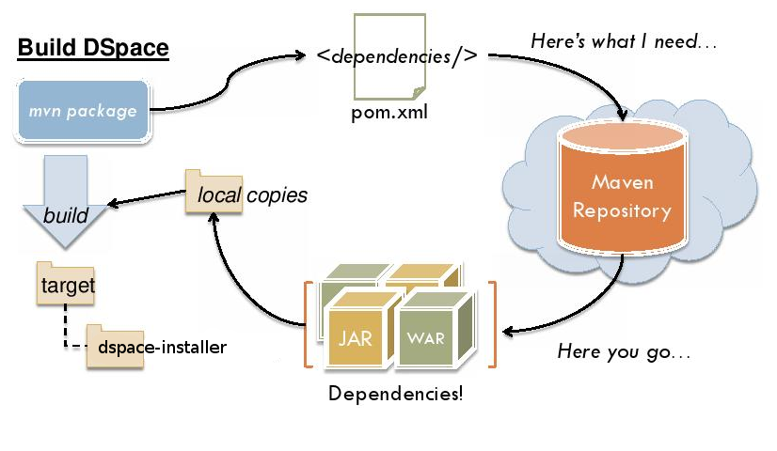
Primera instalación de DSpace

Slide 38


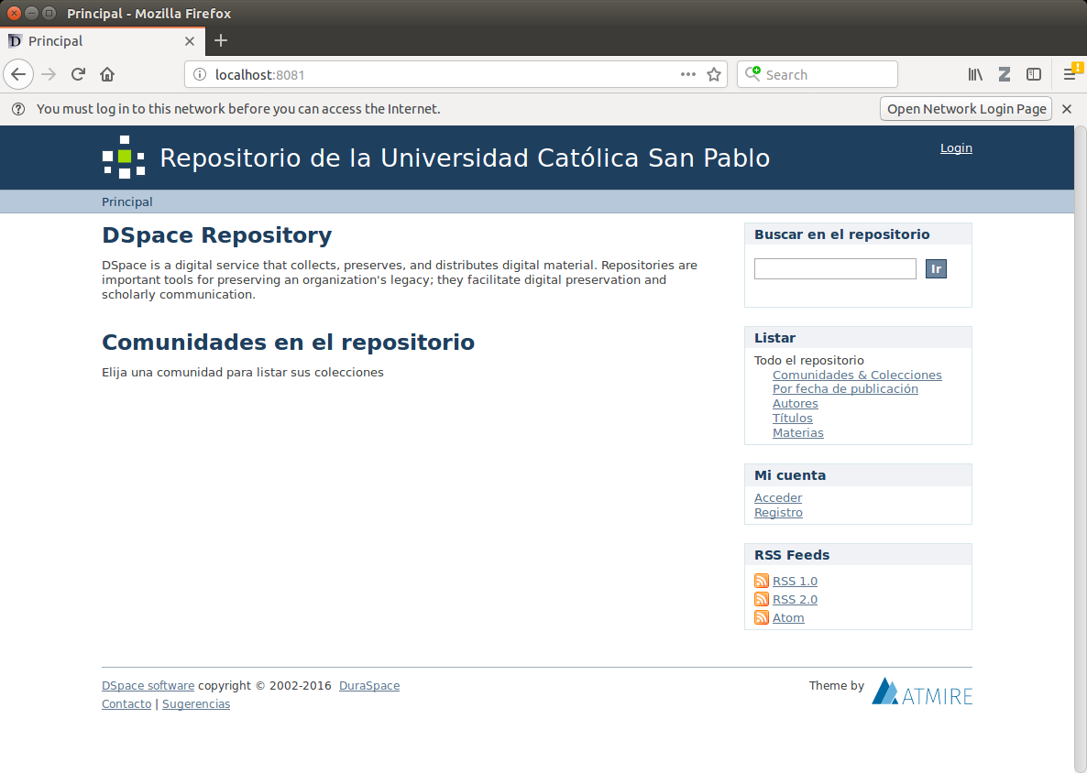
Práctica
Acceso web repositorio local
http://localhost:8081
DSpace
http://localhost:8081/login
Usuario administrador: demo@dspace.org
Contraseña: dspace
SSH puerto 9022
Usuario: dspace
Contraseña: dspace
$ ssh -p 9022 dspace@localhost

Slide 39

Práctica
Objetivo:
Creación de una Comunidad
Creación de una Colección

Slide 40
Configurando DSpace

Slide 41
Configuraciones básicas
Configuración inicial (local.cfg): cree su propio archivo de configuración
[dspace-source] / dspace / config / local.cfg
Los ajustes seguidos con un asterisco (*) son muy recomendables, mientras que los demás son opcionales durante la instalación inicial y pueden personalizarse en otro momento
dspace.dir* | La ruta a [dspace-bin].
dspace.hostname | Nombre de dominio del servidor web.
dspace.baseUrl* | URL completa del servidor incluyendo el puerto.
dspace.name | Nombre de la instancia del proyecto.
solr.server* | URL completa hacia el servidor Solr.
default.language | Lenguaje por defecto de todos los metadatos.
db.url* | La URL JDBC completa de su base de datos.
db.driver* | Driver asociado a la base de datos PostgreSQL o Oracle.
db.dialect* | Dialecto asociado a la base de datos PostgreSQL o Oracle.

Slide 42
Configuraciones básicas
db.username* | Usuario de la base de datos.
db.password* | Contraseña de la base de datos.
db.schema* | Nombre del schema a utilizar.
mail.server | Nombre de dominio de su servidor de correo saliente.
mail.from.address | la dirección "From:" indicada en los correos electrónicos enviados por DSpace.
mail.feedback.recipient | Dirección de correo para comentarios.
mail.admin | Dirección de correo del administrador del sitio DSpace.
mail.alert.recipient | Dirección de correo para envio de errors/alerts del servidor.
mail.registration.notify | Dirección de correo para notificaciones de registros de usuario.

Slide 43
Emails
[dspace-source] / dspace / config / emails /
bte_batch_import_error | doi_maintenance_error
change_password | export_success
export_error | flowtask_notify
feedback | healthcheck
harvesting_error internal_error | register
registration_notify | request_item.admin
request_item.author | submit_archive
submit_reject subscription | submit_task
bte_batch_import_success | suggest

Slide 44
Emails
[dspace-source] / dspace / config / emails / register
# E-mail sent to DSpace users when they register for an account
#
# Parameters: {0} is expanded to a special registration URL
#
# See org.dspace.core.Email for information on the format of this file.
#
Subject: DSpace Account Registration
To complete registration for a DSpace account, please click the link
below:
{0}
If you need assistance with your account, please email
dspace-help@myu.edu or call us at xxx-555-xxxx.
The DSpace Team

Slide 45
Internacionalización
Instalación multilenguaje
Para implementar una versión multilingüe de DSpace, debe configurar dos parámetros en
[dspace-source] / dspace / config / local.cfg
Los Locales pueden tener el formato country, country_language, country_language_variant.
De acuerdo con los idiomas que desea admitir, debe asegurarse de que todos los archivos relacionados con i18n estén disponibles.
Diccionarios
Ubicación:
[dspace-source] / dspace / modules / xmlui / src / main / webapp / i18n
messages.xml
messages_es.xml
Estructura:
<message key="xmlui.general.dspace_home">Principal</message>
default.locale = es
webui.supported.locales = es, en

Slide 46
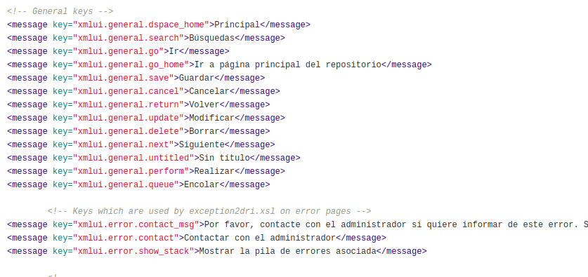
Internacionalización
[dspace-source] / dspace / modules / xmlui / src / main / webapp / i18n / messages_es.xml

Slide 47
Autenticación
[dspace-source] / config / modules / authentication.cfg
Authentication by Password (DEFAULT)
plugin.sequence.org.dspace.authenticate.AuthenticationMethod = org.dspace.authenticate.PasswordAuthentication
[dspace-source] / config / modules / authentication-password.cfg
IP Address based Authentication
plugin.sequence.org.dspace.authenticate.AuthenticationMethod = org.dspace.authenticate.IPAuthentication
Archivo de configuraciones:
[dspace-source] / config / modules / authentication-ip.cfg
authentication-password.domain.value = @mit.edu, .ac.uk
authentication-password.login.specialgroup = My DSpace Group
authentication-password.digestAlgorithm = SHA-512
authentication-ip.GROUPNAME = 10.1.2.3, \
13.5, \
11.3.4.5/24, \
12.7.8.9/255.255.128.0

Slide 48
Autenticación
[dspace-source] / config / modules / authentication.cfg
LDAP Authentication
plugin.sequence.org.dspace.authenticate.AuthenticationMethod = org.dspace.authenticate.LDAPAuthentication
[dspace-source] / config / modules / authentication-ldap.cfg
Shibboleth Authentication
plugin.sequence.org.dspace.authenticate.AuthenticationMethod = org.dspace.authenticate.ShibAuthentication
[dspace-source] / config / modules / authentication-shibboleth.cfg
X.509 Certificate Authentication
plugin.sequence.org.dspace.authenticate.AuthenticationMethod = org.dspace.authenticate.X509Authentication
plugin.sequence.org.dspace.authenticate.AuthenticationMethod = org.dspace.authenticate.PasswordAuthentication
Archivo de configuraciones:
[dspace-source] / config / modules / authentication-x509.cfg
Métodos propios
Pueden crear sus propios métodos de autenticación personalizado y agregarlo a la pila. Se recomienda utilizar el método existente más similar como modelo.

Slide 49









Media Filters
Transformando el contenido de DSpace
DSpace puede aplicar filtros o transformaciones a archivos, creando contenido nuevo.
Se incluyen filtros que extraen texto para la búsqueda de texto completo y crean miniaturas para elementos que contienen imágenes.
Los mediafilters están controlados por el script DSpace filter-media desde los binarios de DSpace.
https://wiki.duraspace.org/display/DSDOC6x/Mediafilters+for+Transforming+DSpace+Content

Slide 50
Media Filters
Media Filters disponibles
PDF Text Extractor | extrae el texto completo de los documentos PDF (texto o ocr - PDFBox).
HTML Text Extractor | extrae el texto completo de documentos HTML (HTML de Swing).
Word Text Extractor | extrae el texto completo de los documentos XML de Microsoft Word y Microsoft Word. (Apache POI).
Excel Text Extractor | extrae el texto completo de los documentos de Microsoft Excel. (Apache POI).
PowerPoint Text Extractor | extrae el texto completo de diapositivas y Microsoft PowerPoint (Apache POI).
PDFBox JPEG Thumbnail | crea imágenes en miniatura de la primera página de archivos PDF.
JPEG Thumbnail | crea imágenes en miniatura de archivos GIF, JPEG y PNG.
Branded Preview JPEG | crea una imagen de vista previa de marca para archivos GIF, JPEG y PNG.
ImageMagick Image Thumbnail Generator | crea miniaturas de archivos de imágenes (ImageMagick).
ImageMagick PDF Thumbnail Generator | crea imágenes en miniatura de la primera página de archivos PDF (ImageMagick y Ghostscript).
https://wiki.duraspace.org/display/DSDOC6x/Mediafilters+for+Transforming+DSpace+Content

Slide 51
Media Filters
Generando las miniaturas / Ejecutar media filters
Activamos algunas configuraciones de visualización dentro del fichero
[dspace-source] / dspace / config / dspace.cfg
JPEG Thumbnail | crea imágenes en miniatura de archivos GIF, JPEG y PNG
webui.browse.thumbnail.show = true
xmlui.theme.mirage.item-list.emphasis = file
$ /proyectos/dspace/bin/dspace filter-media -p "JPEG Thumbnail" -v

Slide 52
Media Filters
Añadiendo media filters personalizados
1- Copiamos mediafilter de ejemplo
Añadimos algunas configuraciones de visualización dentro del fichero
[dspace-source] / dspace / config / dspace.cfg
Imagen Visor | crea imágenes a resolución personalizada dentro del Bundle VISOR - ficheros JPEG i TIFF
$ cd /proyectos/src/DSpace
$ cp /proyectos/materiales/FilterMedias/ImgFilter.java dspace/modules/additions/src/main/java/org/dspace/app/mediafilter/
filter.plugins = Imagen Visor
plugin.named.org.dspace.app.mediafilter.FormatFilter = org.dspace.app.mediafilter.ImgFilter = Imagen Visor
filter.org.dspace.app.mediafilter.ImgFilter.inputFormats = JPEG, TIFF
filter.tempfile.config = ${filter.tempfile.config}
filter.exec.convert = convert -layers flatten
filter.ImgFilter.thumbnail.config = -format jpg -resize 300
filter.ImgFilter.visor.config = -format jpg -resize 800 -density 72

Slide 53
Media Filters
2- Compilamos DSpace (usuario tomcat)
3- Actualizamos versión de los binarios (usuario tomcat)
4- Lanzamos proceso mediafilter (usuario tomcat)
$ su – tomcat
$ cd /proyectos/src/DSpace
$ mvn package -Dmirage2.on=true -o
$ cd dspace/target/dspace-installer
$ ant update
$ /proyectos/dspace/bin/dspace filter-media -i <handle> -p "Imagen Visor"

Slide 54
Curation Tasks
El objetivo del sistema de curación es proporcionar una forma simple y extensible para administrar las operaciones rutinarias sobre el contenido de un repositorio.
Cada una de las operaciones es conocida como “tasks” (tareas).
Las tareas pueden operar en cualquier objeto DSpace (comunidades, colecciones, elementos).
DSpace proporciona tareas base y son extensibles para generar nuestras propias tareas.
Algunos ejemplos de curation tasks podrían ser:
aplicar un escaneo de virus a archivos dentro de elementos
actualizar valores de metadatos basados en fechas actuales (copyright)
comprobar valores de metadatos, presencia y valores de estos
comprobar integridad de los ficheros asociados al elemento
https://wiki.duraspace.org/display/DSDOC6x/Curation+System

Slide 55
Curation Tasks
Curation Tasks disponibles
NoOpCurationTask | Ninguna operación (Ejemplo) | No UI
ProfileFormats | crea una tabla de formatos Bitstream para su distribución | UI
RequiredMetadata | verifica los campos obligatorios según submission-forms.xml. | UI
ClamScan | conjunto de métodos para escanear ficheros usando el daemon clamav | No UI
MicrosoftTranslator | traduce los campos de metadatos utilizando Microsoft Translation API v2 | No UI
MetadataValueLinkChecker | comprueba los enlaces indicados en todos los campos de metadatos ^http: // o ^https: // | UI
[dspace-source] / config / modules / curate.cfg
### Task Class implementations
plugin.named.org.dspace.curate.CurationTask = org.dspace.ctask.general.NoOpCurationTask = noop
plugin.named.org.dspace.curate.CurationTask = org.dspace.ctask.general.ProfileFormats = profileformats
plugin.named.org.dspace.curate.CurationTask = org.dspace.ctask.general.RequiredMetadata = requiredmetadata
plugin.named.org.dspace.curate.CurationTask = org.dspace.ctask.general.ClamScan = vscan
plugin.named.org.dspace.curate.CurationTask = org.dspace.ctask.general.MicrosoftTranslator = translate
plugin.named.org.dspace.curate.CurationTask = org.dspace.ctask.general.MetadataValueLinkChecker = checklinks
https://wiki.duraspace.org/display/DSDOC6x/Curation+System
https://wiki.duraspace.org/display/DSDOC6x/Curation+System

Slide 56
Curation Tasks
Añadiendo curation tasks personalizados
1- Copiamos mediafilter de ejemplo
2- Añadimos las referencias a la nueva tarea accesible desde UI
[dspace-source] / config / modules / curate.cfg
ActualizarDCRights | actualiza el metadato dc.rights buscando y reemplazando cadenas similares a “© UCSP, 2017” | UI
$ cp /proyectos/materiales/curation_tasks_java/ActualizarDCRights.java dspace/modules/additions/src/main/java/org/dspace/ctask/general/
# add new tasks here (or in additional config files)
plugin.named.org.dspace.curate.CurationTask = org.dspace.ctask.general.ActualizarDCRights = actualitzarrights
curate.ui.tasknames = actualizarrights = Actualizar DCRights

Slide 57
Curation Tasks
3- Compilamos DSpace (usuario tomcat)
4- Actualizamos versión de los binarios (usuario tomcat)
$ su – tomcat
$ cd /proyectos/src/DSpace
$ mvn package -Dmirage2.on=true -o
$ cd dspace/target/dspace-installer
$ cd dspace/target/dspace-installer
$ ant update

Slide 58
Curation Tasks
Ejecutar curation task (usuario tomcat)
Mediante comandos
[dspace-bin]/dspace curate -h
usage: CurationCli
-e,--eperson <arg> email address of curating eperson
-h,--help help
-i,--id <arg> Id (handle) of object to perform task on, or 'all'
to perform on whole repository
-q,--queue <arg> name of task queue to process
-r,--reporter <arg> reporter to manage results - use '-' to report to
console. If absent, no reporting
-s,--scope <arg> transaction scope to impose: use 'object',
'curation', or 'open'. If absent, 'open' applies
-t,--task <arg> curation task name
-T,--taskfile <arg> file containing curation task names
-v,--verbose report activity to stdout
whole repo: CurationCli -t estimate -i all
single item: CurationCli -t generate -i itemId
task queue: CurationCli -q monthly
$ /proyectos/dspace/bin/dspace curate -i <handle> -t actualitzarrights

Slide 59
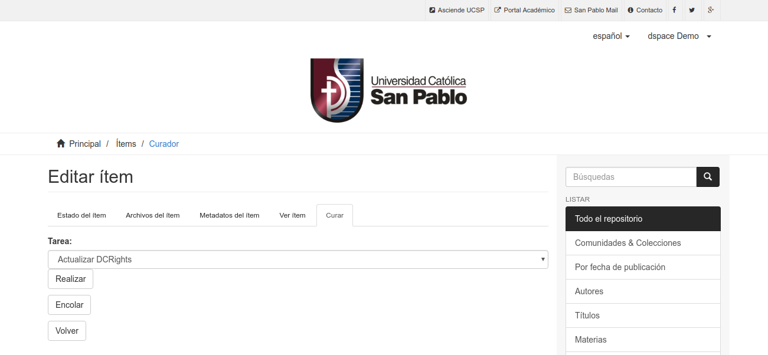
Curation Tasks
Ejecutar curation task
Mediante interfaz gráfica

Slide 60
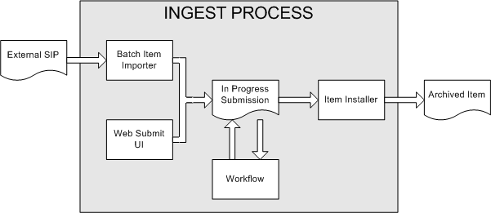
Proceso de envío (Workflows)
https://wiki.duraspace.org/display/DSDOC6x/Functional+Overview

Slide 61
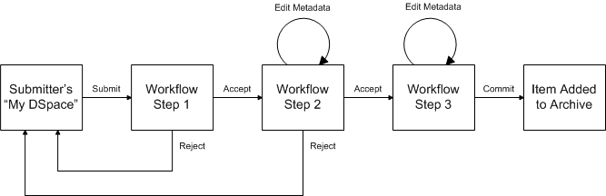
Proceso de envío (Workflows)
Roles BasicWorkflow:
Publicadores
Usuarios y grupos que tienen permiso de envío de ítems nuevos a esta colección.
Editores Revisores Etapa Aceptar/Rechazar
Las personas responsables de este paso podrán aceptar o rechazar envíos pendientes. Sin embargo, no podrán editar los metadatos del envío.
Revisores/Editores Etapa Aceptar/Rechazar/Editar
Las personas responsables de este paso podrán editar los metadatos de los envíos pendientes y aceptar o rechazar los envíos.
Etapa Editores2 editar metadatos
Las personas responsables de este paso podrán editar los metadatos de los envíos pendientes pero no podrán rechazar los envíos.
Ejemplo de Workflow:
https://wiki.duraspace.org/display/DSDOC6x/Configurable+Workflow

Slide 62
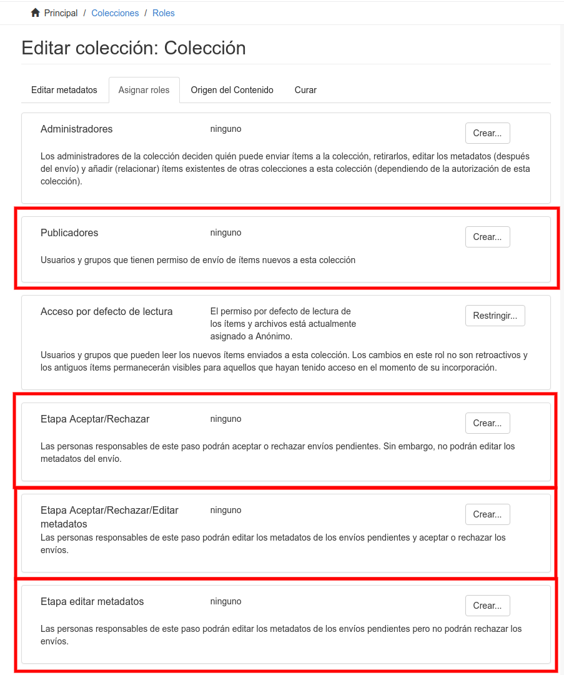
Proceso de envío (Workflows)

Slide 63
Proceso de envío (Workflows)
Workflow avanzado
Los flujos de trabajo configurables son una función opcional que puede habilitarse para su uso solo dentro de DSpace XMLUI.
El objetivo principal del marco de trabajo es crear una solución más flexible para que el administrador configure, e incluso permitir que un desarrollador de aplicaciones implemente pasos personalizados, que pueden configurarse en el flujo de trabajo para la colección a través de un archivo de configuración simple.
[dspace-source] / config / modules / workflow.cfg
<!--Basic workflow services, comment or remove when switching to the configurable workflow -->
<!--
<bean class="org.dspace.workflowbasic.TaskListItemServiceImpl"/>
<bean class="org.dspace.workflowbasic.BasicWorkflowItemServiceImpl"/>
<bean class="org.dspace.workflowbasic.BasicWorkflowServiceImpl"/>
-->
<!--Configurable workflow services, uncomment the xml workflow beans below to enable the configurable workflow-->
<bean class="org.dspace.xmlworkflow.storedcomponents.ClaimedTaskServiceImpl"/>
<bean class="org.dspace.xmlworkflow.storedcomponents.CollectionRoleServiceImpl"/>
<bean class="org.dspace.xmlworkflow.storedcomponents.InProgressUserServiceImpl"/>
<bean class="org.dspace.xmlworkflow.storedcomponents.PoolTaskServiceImpl"/>
<bean class="org.dspace.xmlworkflow.storedcomponents.WorkflowItemRoleServiceImpl"/>
<bean class="org.dspace.xmlworkflow.storedcomponents.XmlWorkflowItemServiceImpl"/>
<bean class="org.dspace.xmlworkflow.XmlWorkflowServiceImpl"/>
<bean class="org.dspace.xmlworkflow.WorkflowRequirementsServiceImpl"/>
<bean class="org.dspace.xmlworkflow.XmlWorkflowFactoryImpl"/>

Slide 64
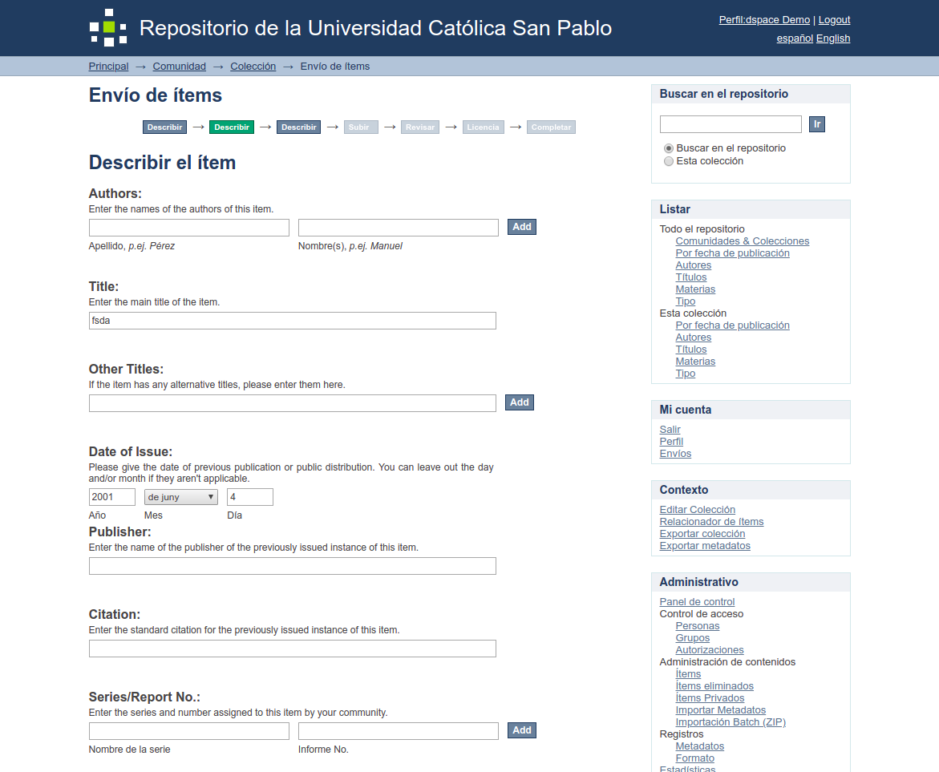
Proceso de envío
Mediante formulario
http://localhost:8081/submissions

Slide 65
Proceso de envío
El proceso de envío de DSpace consiste en una serie de "pasos", donde cada "paso" corresponde a una o más páginas de UI.
De forma predeterminada, el proceso de envío de DSpace incluye los siguientes pasos, en este orden:
Paso "Seleccionar colección"
Paso "Describir"
Paso de "carga"
Paso de "revisión"
Paso de "licencia"
Paso "Completar"
Para modificar o reorganizar estos pasos de envío, simplemente modifique el archivo
[dspace-source] / dspace / config / item-submission.xml
https://wiki.duraspace.org/display/DSDOC6x/Submission+User+Interface

Slide 66
Proceso de envío
Dentro de una definición específica de <submission-process> encontraremos cada “paso”, estos pueden ser omitidos o bien reordenados según la definición en el fichero.
Esta implementación permite crear pasos personalizados si el repositorio lo requiriera.
<submission-process>
....
<!--Step 7 Paso Licencia--> <step> <heading>submit.progressbar.license</heading> <processing-class>org.dspace.submit.step.LicenseStep</processing-class> <jspui-binding>org.dspace.app.webui.submit.step.JSPLicenseStep</jspui-binding> <xmlui-binding>org.dspace.app.xmlui.aspect.submission.submit.LicenseStep</xmlui-binding> <workflow-editable>false</workflow-editable> </step>
...[otros pasos]...
</submission-process>
https://wiki.duraspace.org/display/DSDOC6x/Submission+User+Interface

Slide 67






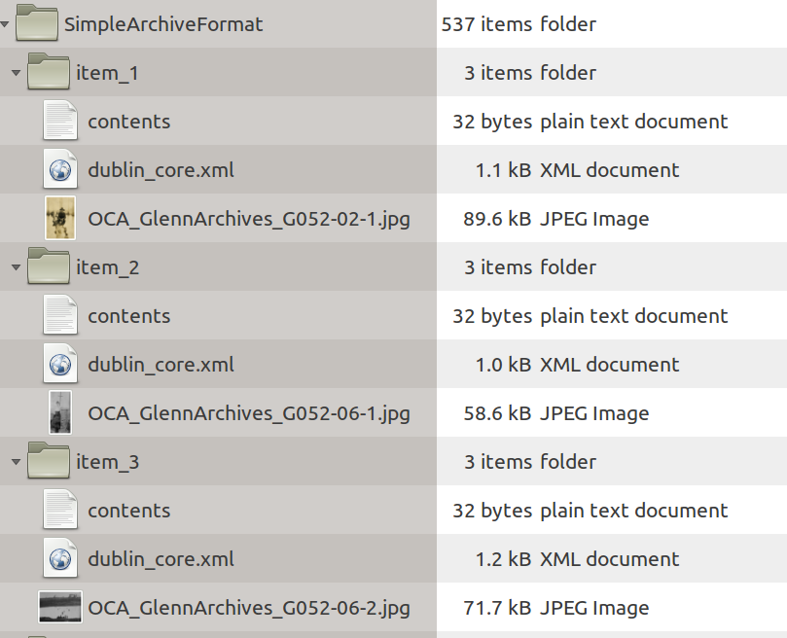
Proceso de envío
Envío masivo
SAFBuilder
CSV
https://github.com/DSpace-Labs/SAFBuilder
https://wiki.duraspace.org/display/DSPACE/Simple+Archive+Format+Packager

Slide 68
Formularios / Vocabularios controlados
Formularios
Configuración del tipo de entradas en el formulario
[dspace-source] / dspace / config / input-forms.xml
<field>
<dc-schema>SCHEMA</dc-schema>
<dc-element>ELEMENT</dc-element>
[<dc-qualifier>QUALIFIER</dc-qualifier>]
<label>LABEL</label>
<input-type [value-pairs-name="common_types"]>FIELD_TYPE</input-type>
<hint>HINT</hint>
<required>REQUIRED MESSAGE</required>
[<visibility [otherwise="readonly"]>(workflow|submit)</visibility>]
<type-bind>CSV_DC_TYPE_VALUES</type-bind>
[<vocabulary></vocabulary>]
</field>
El elemento <required> contiene la sugerencia textual mostrada al remitente sobre por qué se requiere el campo. Eliminar la etiqueta convierte el campo en opcional.
El elemento <vocabulary> es opcional. Permite especificar el vocabulario controlado donde seleccionar valores. Este campo también tiene un atributo cerrado opcional. Si se cierra a verdadero, un usuario solo puede seleccionar valores del vocabulario controlado.
<vocabulary closed="true">srsc</vocabulary>

Slide 69
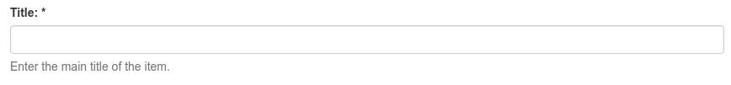
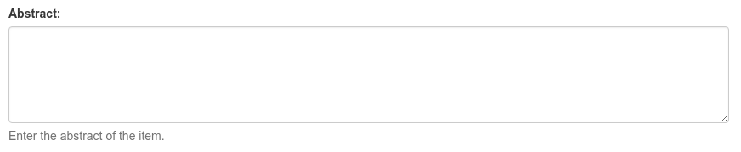
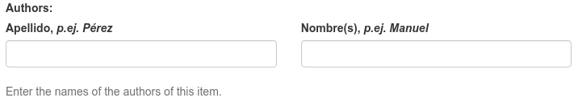
Formularios / Vocabularios controlados
onebox: caja de texto simple.
twobox: un par de onebox de texto simples, utilizados para valores repetibles. En XMLUI este formato se renderiza igual que el onebox.
textarea: bloque de texto largo que se puede ingresar en varias líneas.
name - Nombre personal, con campos separados para el apellido y el nombre. Cuando se guardan, se anexan en el formato 'Apellido, Nombre'.

Slide 70
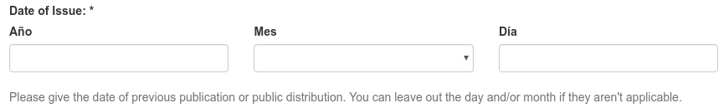
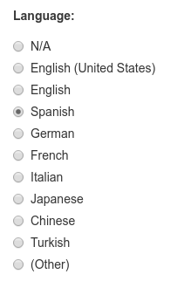
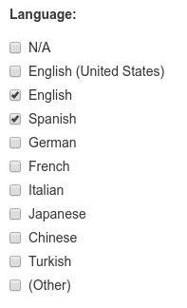
Formularios / Vocabularios controlados
date - Fecha del calendario. Cuando sea necesario, exige que se ingrese al menos el año.
list - Elija valores de una casilla de verificación o lista de botones de opción. Si el atributo repetible se establece en verdadero, se muestra una lista de casillas de verificación. Si el atributo repetible se establece en falso, se muestra una lista de botones de radio.
No repetible Repetible

Slide 71
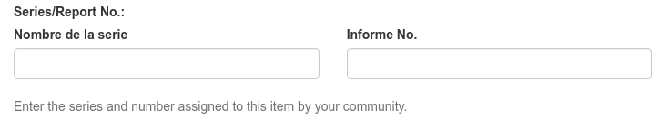
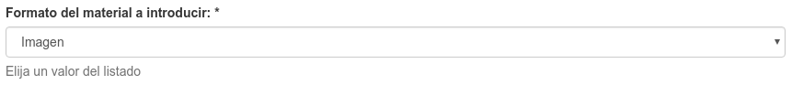
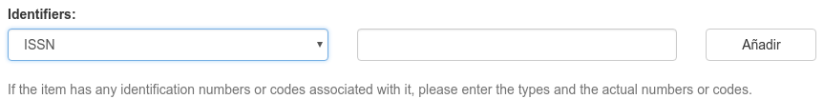
Formularios / Vocabularios controlados
series - Serie / nombre y número de informe. Se proporcionan campos separados para el nombre de la serie y el número de serie, pero se anexan (con un punto y coma entre) cuando se guardan.
dropdown - Elija valores de una lista de menú "desplegable". Requiere de la especificación de value-pairs-name.
qualdrop_value - Ingrese un "valor calificado", que incluye tanto un calificador de un menú desplegable como un valor de texto libre. Requiere de la especificación de value-pairs-name.

Slide 72
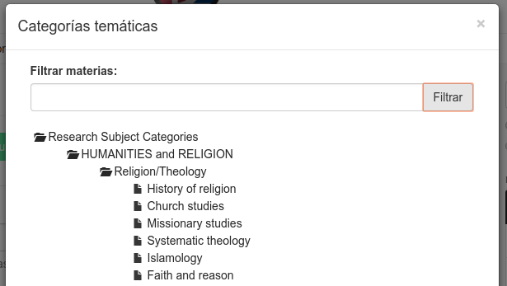
Formularios / Vocabularios controlados
Vocabularios Controlados
Durante el proceso de publicación es posible limitar la captura de ciertos metadatos. Esta funcionalidad es importante ya que acota la ambigüedad en un sistema de descripción libre
Ficheros:
[dspace-source] / dspace / config / controlled-vocabularies /
[dspace-source] / dspace / config / dspace.cfg
[dspace-source] / dspace / config / input-forms.xml

Slide 73
Formularios / Vocabularios controlados
Vocabularios Controlados
Pasos:
1- Comprobar que el módulo de vocabularios controlados esté activo (true) dentro del fichero
[dspace-source] / dspace / config / dspace.cfg
2- Construir el vocabulario, utilizando una estructura basada en nodos, tal que:
3- Introducir dentro del campo <vocabulary> la referencia a nuestro vocabulario creado
<vocabulary closed="true">nombre_fichero_sin_extensión</vocabulary>
webui.controlledvocabulary.enable = true
<node id="acmccs98" label="ACMCCS98">
<isComposedBy>
<node id="A." label="General Literature">
<isComposedBy>
<node id="A.0" label="GENERAL"/>
<node id="A.1" label="INTRODUCTORY AND SURVEY"/>
...
</isComposedBy>
</node>
...
</isComposedBy>
</node>

Slide 74
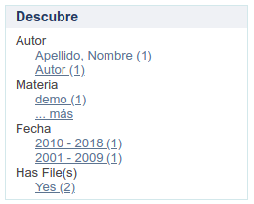
Discovery, Search, y Browse
El módulo Discovery permite la búsqueda y búsqueda con facetas en el repositorio.
Sidebar Facet
La búsqueda facetada divide los resultados de búsqueda en múltiples categorías, mostrando recuentos permitiendo restringir los resultados de búsqueda en esas facetas.
Facetas por defecto
Desde la versión 6.0, Discovery es la única infraestructura lista para realizar búsquedas en DSpace.
Autor (dc.creator, dc.contributor.author)
Materia (dc.subject.*)
Fecha (dc.date.issued)
ContentInOriginalBundle
https://wiki.duraspace.org/display/DSDOC6x/Discovery

Slide 75
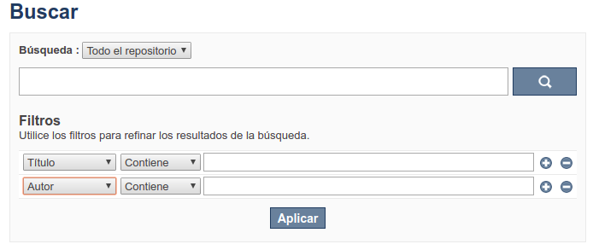
Discovery, Search, y Browse
Filtros de búsqueda (Search Filters)
En una operación de búsqueda estándar, un usuario especifica su consulta completa antes de iniciar la operación. Si los resultados no son satisfactorios, el usuario comienza de nuevo con una consulta (ligeramente) alterada.
Filtros de búsqueda por defecto
Autor (dc.creator, dc.contributor.author)
Materia (dc.subject.*)
Fecha (dc.date.issued)
ContentInOriginalBundle
FileNameInOriginalBundle
FileDescriptionInOriginalBundle
https://wiki.duraspace.org/display/DSDOC6x/Discovery

Slide 76
Discovery, Search, y Browse
Añadiendo Sidebar Facets y Filtros personalizados
Objectivo: Añadir nuevo Filtro y Faceta Type (dc.type)
Para añadir o modificar las Facetas, debemos modificar el siguiente fichero:
[dspace-source] / dspace / config / spring / api / discovery.xml
1- Buscamos los nodos property name "sidebarFacets" y “searchFilters” en los bean id="defaultConfiguration" y “homepageConfiguration” y añadimos una nueva referencia al bean searchFilterType
<property name="sidebarFacets"> <list> ...
<ref bean="searchFilterContentInOriginalBundle"/>
<ref bean="searchFilterType" />
</list> </property>
....
<property name="searchFilters"> <list> ... <ref bean="searchFilterFileNameInOriginalBundle" /> <ref bean="searchFilterType" /> </list> </property>
https://wiki.duraspace.org/display/DSDOC6x/Discovery

Slide 77
Discovery, Search, y Browse
2- Añadimos la definición del bean searchFilterType
3- Actualizamos ficheros de configuración de los binarios de DSpace
4- Reindexamos el contenido del repositorio.
<bean id="searchFilterType" class="org.dspace.discovery.configuration.DiscoverySearchFilterFacet"> <property name="indexFieldName" value="type"/> <property name="metadataFields"> <list> <value>dc.type</value> </list> </property> <property name="facetLimit" value="10"/> <property name="sortOrderSidebar" value="COUNT"/> <property name="sortOrderFilterPage" value="COUNT"/> <property name="splitter" value="::"/> </bean>
$ /proyectos/dspace/bin/dspace index-discovery -b
https://wiki.duraspace.org/display/DSDOC6x/Discovery

Slide 78
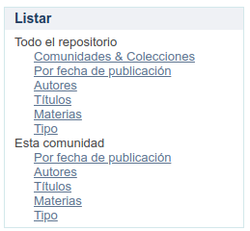
Discovery, Search, y Browse
Browse
Navegación (browse) por sus contenidos, los usuarios revisan un índice p.ej. de títulos para ver si encuentran contenidos de su interés.
Campos de búsqueda por defecto
Por fecha de publicación
Autores
Títulos
Materias

Slide 79
Discovery, Search, y Browse
Añadiendo índices de búsqueda personalizados
Objectivo: Añadir nuevo índice Type (dc.type)
Para añadir o modificar los índices por defecto, debemos modificar el siguiente fichero:
[dspace-source] / dspace / config / dspace.cfg
1- Buscamos y añadimos el nuevo índice como un nuevo elemento del webui.browse
Notación:
webui.browse.index.1 = dateissued:item:dateissued
webui.browse.index.2 = author:metadata:dc.contributor.*\,dc.creator:text
webui.browse.index.3 = title:item:title
webui.browse.index.4 = subject:metadata:dc.subject.*:text
webui.browse.index.5 = subject:metadata:dc.type:text
webui.browse.index.<n> = <index name> : item : <sort option name> : (asc | desc)
webui.browse.index.<n> = <index name> : metadata : <schema prefix>.<element>[.<qualifier>|.*] : (date | title | text) : (asc | desc) : <sort option name>
https://wiki.duraspace.org/display/DSDOC6x/Discovery
Notes:
# sort option name: this is the sorting to be applied to the display. It must match the
# name given to one of the webui.itemlist.sort-option entries given below.

Slide 80
Discovery, Search, y Browse
2- Actualizamos ficheros de configuración de los binarios de DSpace
3- Reindexamos el contenido del repositorio.
$ /proyectos/dspace/bin/dspace index-discovery -b
https://wiki.duraspace.org/display/DSDOC6x/Discovery

Slide 81
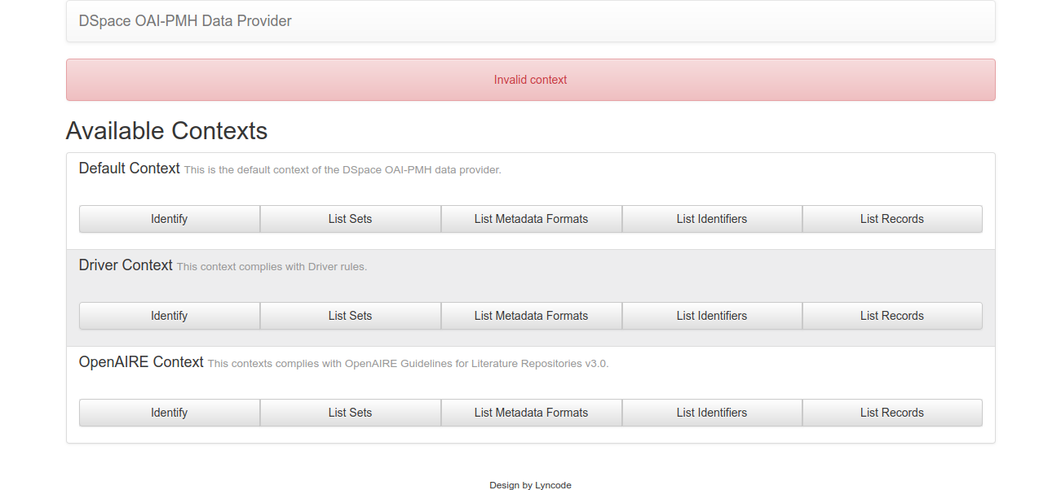
Configuración de un OAI crosswalk personalizado
Interfaz OAI

Slide 82
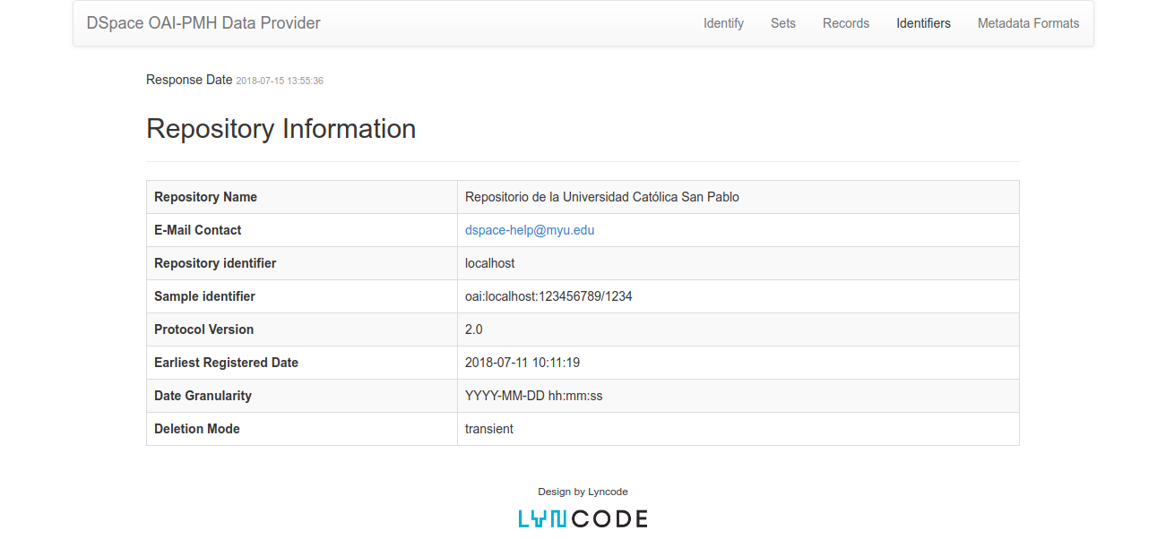
Configuración de un OAI crosswalk personalizado
Interfaz OAI

Slide 83
Configuración de un OAI crosswalk personalizado
Lista de Formatos disponibles
oaidc | http://www.openarchives.org/OAI/2.0/oai_dc.xsd
mets | http://www.loc.gov/standards/mets/mets.xsd
xoai | http://www.lyncode.com/schemas/xoai.xsd
didl | http://standards.iso.org/ittf/PubliclyAvailableStandards/MPEG-21_schema_files/did/didl.xsd
dim | http://www.dspace.org/schema/dim.xsd
ore | http://tweety.lanl.gov/public/schemas/2008-06/atom-tron.sch
rdf | http://www.openarchives.org/OAI/2.0/rdf.xsd
etdms | http://www.ndltd.org/standards/metadata/etdms/1.0/etdms.xsd
mods | http://www.loc.gov/standards/mods/v3/mods-3-1.xsd
qdc | http://dublincore.org/schemas/xmls/qdc/2006/01/06/dcterms.xsd
marc | http://www.loc.gov/standards/marcxml/schema/MARC21slim.xsd
uketd_dc | http://naca.central.cranfield.ac.uk/ethos-oai/2.0/uketd_dc.xsd

Slide 84
Configuración de un OAI crosswalk personalizado
Añadiendo un OAI crosswalk personalizado
Objectivo: Añadir nuevo OAI crosswalk lido
Para añadir o modificar los OAI crosswalks por defecto, debemos modificar el siguiente fichero:
[dspace-source] / dspace / config / crosswalks / oai / xoai.xml
1- Buscamos y añadimos la nueva referencia al OAI crosswalk lido dentro del contexto default
<Context baseurl="request" name="Default Context">
<Filter ref="defaultFilter"/>
<Format ref="oaidc"/>
...
<Format ref="marc"/>
<Format ref="uketd_dc"/>
<Format ref="lido" />
<Description>
This is the default context of the DSpace OAI-PMH data provider.
</Description>
</Context>

Slide 85
Configuración de un OAI crosswalk personalizado
2- Añadimos la definición del Formato
3- Añadimos nuestro fichero xsl con las correspondientes transformaciones del esquema XOAI
4- Reindexamos los índices OAI.
5- Reiniciamos el servicio de tomcat.
<Format id="lido"> <Prefix>lido</Prefix> <XSLT>metadataFormats/lido.xsl</XSLT> <Namespace>http://www.lido-schema.org</Namespace> <SchemaLocation>http://www.lido-schema.org/schema/v1.0/lido-v1.0.xsd</SchemaLocation> </Format>
$ cp /proyectos/materiales/OAICroswalks/lido.xsl /proyectos/src/DSpace/dspace/config/crosswalks/oai/metadataFormats/
$ /proyectos/dspace/bin/dspace oai import
$ /proyectos/dspace/bin/dspace oai clean-cache

Slide 86

Estadísticas
Estadísticas SOLR
Estadísticas de uso
Estadísticas de búsquedas
Estadísticas del flujo de trabajo
Estadísticas DSpace Google Analytics
https://wiki.duraspace.org/display/DSDOC6x/Statistics+and+Metrics

Slide 87
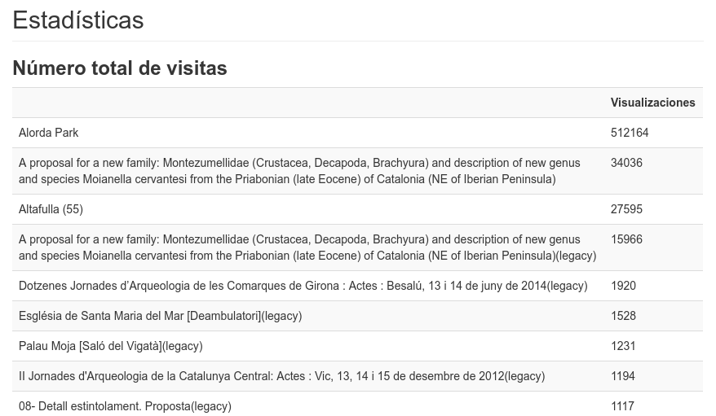
Estadísticas de uso
Estadísticas
https://wiki.duraspace.org/display/DSDOC6x/Statistics+and+Metrics

Slide 88

Estadísticas de uso (Ítem)
Estadísticas
https://wiki.duraspace.org/display/DSDOC6x/Statistics+and+Metrics

Slide 89

Estadísticas de búsquedas
Estadísticas
https://wiki.duraspace.org/display/DSDOC6x/Statistics+and+Metrics

Slide 90

Estadísticas de flujo de trabajo
Estadísticas
https://wiki.duraspace.org/display/DSDOC6x/Statistics+and+Metrics

Slide 91
Estadísticas
Estadísticas DSpace Google Analytics
Registra el tráfico de los usuarios así como las visitas y descargas de documentos en nuestro DSpace.
A partir de la versión 6.0 no solo se registran los datos provenientes del uso de la Interfaz gráfica de DSpace sinó que también registra descargas directas mediante el uso de búsquedas a través de Google.
https://wiki.duraspace.org/display/DSDOC5x/DSpace+Google+Analytics+Statistics

Slide 92
Estadísticas
Estadísticas DSpace Google Analytics
Para activar el seguimiento debemos introducir un identificador válido de seguimiento dentro del fichero de configuración dspace.cfg
[dspace-source] / dspace / config / dspace.cfg
A partir de la versión 5.0 es posible también visualizar los datos capturados por Google Analytics dentro de la interfaz de DSpace, mediante la utilización de la API de Google y una vista preparada para tal propósito.
google.analytics.key=UA-XXXXXX-X
https://wiki.duraspace.org/display/DSDOC5x/DSpace+Google+Analytics+Statistics

Slide 93

Estadísticas
Estadísticas DSpace Google Analytics
https://wiki.duraspace.org/display/DSDOC5x/DSpace+Google+Analytics+Statistics

Slide 94
Personalización de
nuestro DSpace

Slide 95

Conceptos de personalización: XSLT
XSLT (Extensible Stylesheet Language Transformations) es un estandar del W3C

Slide 96

Conceptos de personalización: Manakin

Slide 97

Conceptos de personalización: Manakin

Slide 98

Conceptos de personalización: Manakin

Slide 99

Conceptos de personalización: Manakin

Slide 100

Conceptos de personalización: Manakin
buildHeader
dri:trail
dri:body
dri:options
buildFooter

Slide 101

Conceptos de personalización: Manakin
http://localhost:8081?XML

Slide 102


Conceptos de personalización: Manakin
http://localhost:8081?XML
Recomendación
+
Chrome Extensión XML TREE

Slide 103





Conceptos de personalización: Manakin
XMLUI, Mirage
XMLUI, Mirage2

Slide 104
Personalización de cabecera / pie de página
Creación de un tema partiendo del tema responsive Mirage2 (UCSP)
Pasos:
1- Creamos la estructura de directorios para el nuevo tema
$ cd /proyectos/src/Dspace/dspace/modules/xmlui-mirage2/src/main/webapp/themes/
$ mkdir UCSP/
$ mkdir UCSP/lib
$ mkdir UCSP/lib/css
$ mkdir UCSP/lib/js
$ mkdir UCSP/styles
$ mkdir UCSP/xsl
$ mkdir UCSP/xsl/core
$ mkdir UCSP/images

Slide 105
Personalización de cabecera/pie de página
2- Copiamos los recursos a utilizar (logotipos)
3- Copiamos la base del tema original y ficheros encargados del procesado de las reglas para la renderización de la cabecera y el pie de página
4- Creamos el fichero _styles.scss para la personalización de estilos
$ cp /proyectos/materiales/ThemeUCSP/images/* dspace/modules/xmlui-mirage2/src/main/webapp/themes/UCSP/images/
$ cp /proyectos/src/Dspace/dspace-xmlui-mirage2/src/main/webapp/xsl/theme.xsl dspace/modules/xmlui-mirage2/src/main/webapp/themes/UCSP/xsl/
cp /proyectos/src/DSpace/dspace-xmlui-mirage2/src/main/webapp/xsl/core/page-structure.xsl dspace/modules/xmlui-mirage2/src/main/webapp/themes/UCSP/xsl/core/
$ vim /proyectos/src/Dspace/dspace/modules/xmlui-mirage2/src/main/webapp/themes/UCSP/styles/_styles.scss

Slide 106
Personalización de cabecera/pie de página
5- Copiamos fichero con las variables globales de Bootstrap para proceder a su personalización
6- Editamos los valores de las variables globales de Bootstrap
[dspace-source] / dspace / modules / xmlui-mirage2 / src / main / webapp / themes / UCSP / styles / classic_mirage_color_scheme / _bootstrap_variables.scss
$ mkdir dspace/modules/xmlui-mirage2/src/main/webapp/themes/UCSP/styles/classic_mirage_color_scheme
$ cp /proyectos/src/DSpace/dspace-xmlui-mirage2/src/main/webapp/styles/classic_mirage_color_scheme/_bootstrap_variables.scss dspace/modules/xmlui-mirage2/src/main/webapp/themes/UCSP/styles/
//Color links y fondo botones
$brand-primary: #607890 !default;
//Color àrea barra superior
$navbar-inverse-bg: #FFF !default;
//Color enlaces barra superior (idioma/conexión)
$navbar-inverse-link-color: #eee !default;

Slide 107
Personalización de cabecera/pie de página
7- Localizamos y editamos la sección encargada de renderizar la cabecera
8- Localizamos y editamos la sección encargada de renderizar el pie de página
<xsl:template name="buildHeader">
<xsl:template name="buildFooter">

Slide 108
Personalización de la vista del Ítem
Pasos:
1- Copiamos la base del tema original y ficheros encargados del procesado de las reglas para la renderización de la vista del ítem
2- Buscamos y editamos la sección encargada de renderizar los metadatos mostrados en la página
$ mkdir -p /proyectos/src/DSpace/dspace/modules/xmlui-mirage2/src/main/webapp/themes/UCSP/xsl/aspect/artifactbrowser/
$ cp /proyectos/src/DSpace/dspace-xmlui-mirage2/src/main/webapp/xsl/aspect/artifactbrowser/item-view.xsl /proyectos/src/Dspace/dspace/modules/xmlui-mirage2/src/main/webapp/themes/UCSP/xsl/aspect/artifactbrowser/
<xsl:template match="dim:dim" mode="itemSummaryView-DIM">

Slide 109
Personalización de la vista del Ítem
3- Establecemos nuestro tema como tema principal
[dspace-source] / dspace / config / xmlui.xconf
4- Buscamos y editamos la sección encargada de establecer el tema por defecto
Notación del fichero xmlui.xconf
<!-- <theme name="Atmire Mirage Theme" regex=".*" path="Mirage/" /> -->
<theme name="Atmire Mirage Theme" regex=".*" path="UCSP/" />
regex=".*" | Tema base para todo el repositorio
handle="123456789/1" | Tema base para una comunidad o colección
regex="community-list" | Tema específico para una página

Slide 110

Personalización de la vista del Ítem
Para pruebas rápidas podemos editar directamente
los xsl ubicados en los binarios del repositorio
/ proyectos / dspace / webapps / xmlui / themes / <Tema> / xsl /

Slide 111
Personalización de la vista del Ítem
Algunos ejemplos de personalización de la vista del Ítem

Slide 112

Visualizadores de los diferentes tipos de documentos
Visor de documentos (FlowPaper)
https://flowpaper.com/

Slide 113

Visualizadores de los diferentes tipos de documentos
Visor de Imágenes (OpenSeadragon)
https://openseadragon.github.io/

Slide 114

Visualizadores de los diferentes tipos de documentos
Visor de Vídeos
https://www.jwplayer.com/

Slide 115

Visualizadores de los diferentes tipos de documentos
Visor de Panorámicas (Imágenes 360º)
https://krpano.com/

Slide 116

Visualizadores de los diferentes tipos de documentos
Visor de GigaImágenes
http://www.zoomify.com/

Slide 117

Personalización
Personalización UCSP
http://www.zoomify.com/

Slide 118

Personalización
Personalización UCSP

Slide 119
Mantenimiento de DSpace

Slide 120
Calendario de releases de DSpace
1.5.0
Mar 2008
1.5.2
Apr 2009
1.7.0
Dec 2010
1.7.3
Jul 2013
3.0
Nov 2012
3.6
Mar 2016
5.0
Jan 2015
5.9
Jun 2018
7.0
2018
2006
2008
END OF LIFE / UNSUPPORTED
2016
2010
2010
2011
2012
2013
2015
20018
1.4.0
July 2006
1.4.2
May 2007
1.6.0
Mar 2010
1.6.2
Jun 2010
1.8.0
Nov 2011
1.8.3
Jul 2013
4.0
Dec 2013
4.9
Jun 2018
6.0
Oct 2016
6.3
Jun 2018

Slide 121

Estrategias para migrar versiones
Estrategias para migrar

Slide 122

Estrategias para backups
Preservación a largo plazo
La infraestructura debe garantizar el acceso a datos a largo plazo, sin fallas.
Para tener éxito, debe tenerse en cuenta:
Replicación (más de una copia)
Actualización de medios
Migración de formato
Integridad de datos (checksums)
Plan de contingencia y recuperación
Plan de preservación

Slide 123


joan.caparros@csuc.cat
https://es.linkedin.com/in/joancaparros
¡Muchas gracias!

Slide 124


Slide 125


